Slide 1
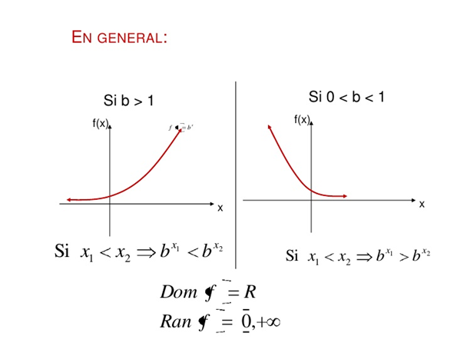
Funciones Exponenciales
Se llaman funciones exponenciales a las funciones de la forma
donde la base de la potencia "a" es constante a>0 y a ≠ 1 y el exponente la variable x. Cuyo dominio son los números reales y el rango son los reales mayores que cero. La grafica que se obtiene es una curva ascendente si b>1 y descendente si o<b<1.

